Slide 1


PROGRAMOVÁNÍ
RGB dioda - projekt
POMOCÍ RGB DIODY LZE VYTVÁŘET ZAJÍMAVÉ EFEKTY S VYUŽITÍM VELMI JEDNODUCHÉHO ZAPOJENÍ A PROGRAMOVÁNÍ.

Slide 2
Sestavení obvodu
Co budeme potřebovat?
PROGRAMOVÁNÍ

Slide 3
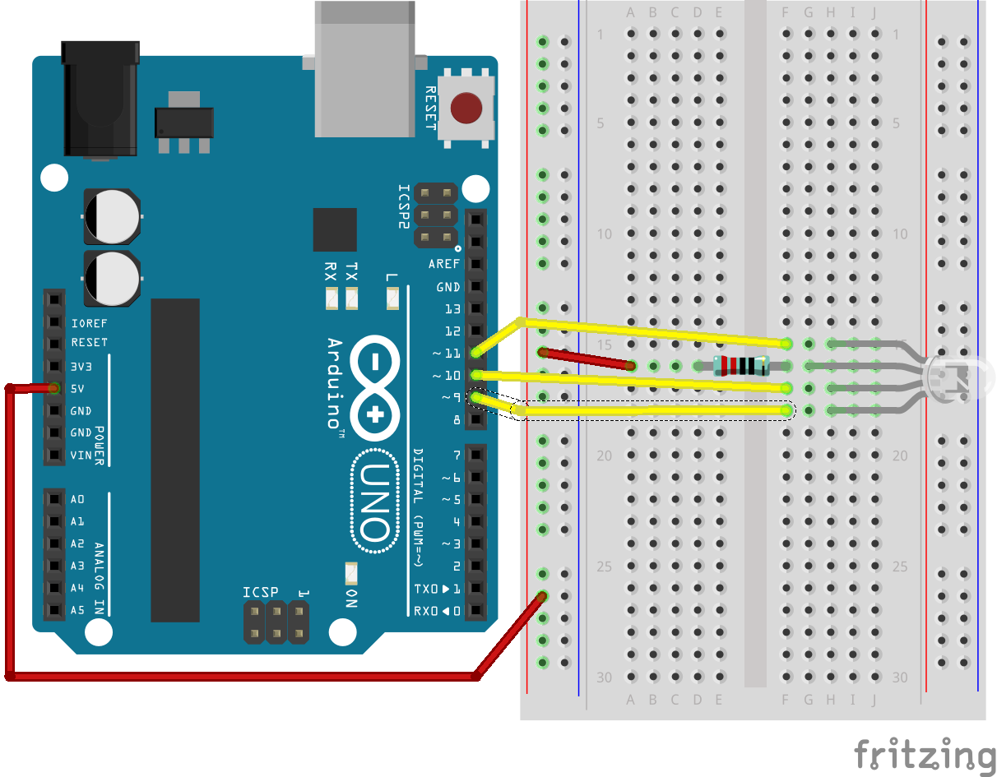
Elektronický obvod
Schéma zapojení
PROGRAMOVÁNÍ

Slide 4
Úkol z minula
Napište program, který bude měnit barvu RGB diody na tyrkysovou, žlutou a fialovou, vždy po 1 sekundě.
PROGRAMOVÁNÍ

Slide 5
Otázka pro vás
Jak byste zjednodušili programový kód, aby RGB dioda pro každou barvu třikrát blikla a vy jste nemuseli neustále opakovat stejnou část kódu?
Vytvoříme vlastní funkci, která bude obsahovat kombinaci kódu pro konkrétní barvu. Takovou funkcí může být
setColor(int redC, int greenC, int blueC).
PROGRAMOVÁNÍ

Slide 6
Napište program, který bude měnit barvu RGB diody na tyrkysovou, žlutou a fialovou. Každá barva blikne třikrát vždy po 1 sekundě. Prodleva přechodu mezi barvami bude 3 sekundy.
Úkol pro vás
PROGRAMOVÁNÍ

Slide 7
Úkol pro vás
Napište program, který bude plynule měnit barvy. Vymyslete jej tak, aby byly „namixovány“ postupně všechny možné odstíny.
PROGRAMOVÁNÍ

Slide 8
Úkol pro vás
PROGRAMOVÁNÍ

